Slide 1
Software Dashboard Pajak Kendaraan Bermotor
Teknis

Slide 2
Agenda
Penambahan Fitur
Penyesuaian Struktur Data
Nomenklatur Pusdatin

Slide 3
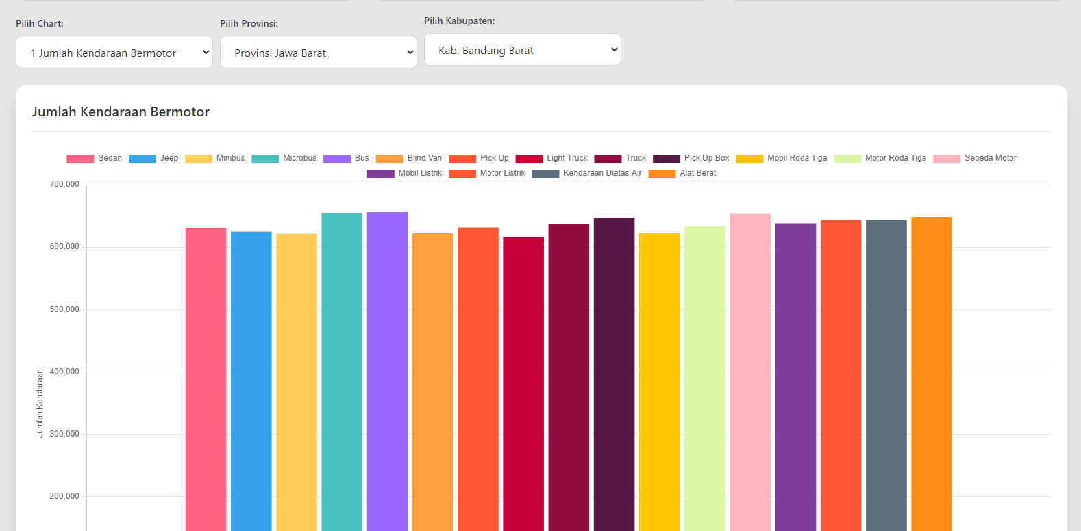
Penambahan Fitur
Confidence-building strategies

Slide 4
Penambahan Fitur Filter Daerah
Penambahan fitur filter data PKB sampai tingkat kabupaten.
Penambahan jenis kendaraan dari 6 menjadi 17.
Sebelumnya, chart laporan data Pajak Kendaraan Bermotor (PKB) hanya dapat menunjukan data total secara nasional.Dengan penambahan fitur ini, kini pengguna dapat menyaring data berdasarkan daerah sampai ke tingkat Kabupaten. Jumlah jenis kendaraan juga ditambahkan, sebelumnya software dashboard hanya memiliki 6 jenis kendaraan yang sekarang sudah bertambah menjadi 17.

Slide 5
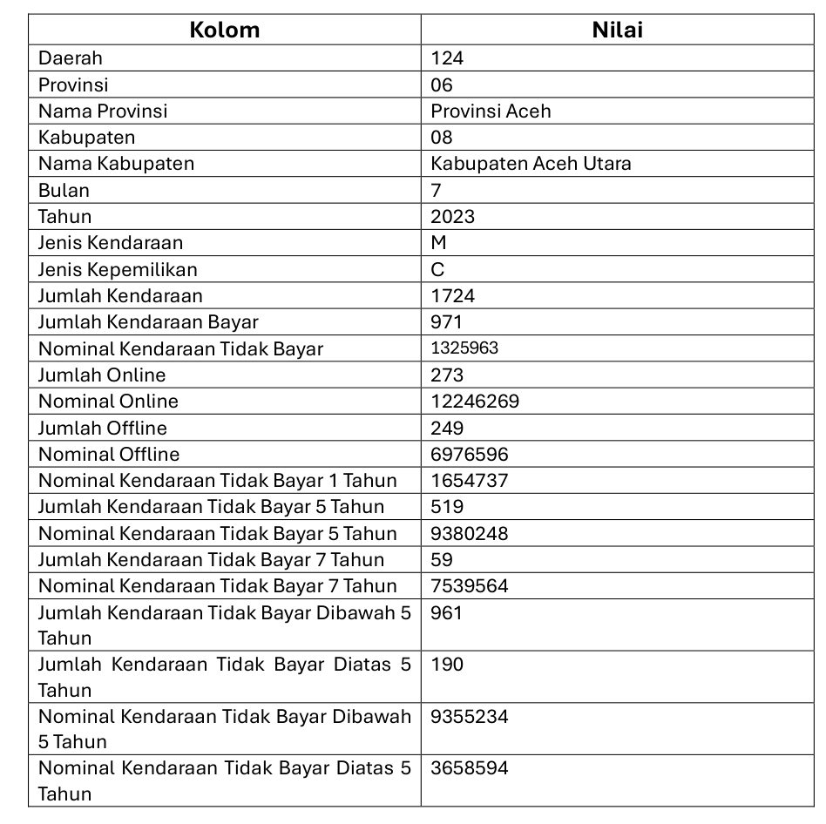
Penyesuaian Struktur Data

Slide 6
Penyesuaian Struktur Data
Untuk memenuhi permintaan fitur-fitur baru, struktur data yang ada perlu disesuaikan sebagai berikut:
Penambahan kolom pengidentifikasi daerah.
Penambahan kolom pengidentifikasi provinsi dan kabupaten.
Penambahan kolom jenis kendaraan dari F (6) sampai Q (17).
Penambahan kolom jenis kepemilikan kendaraan.

Slide 7
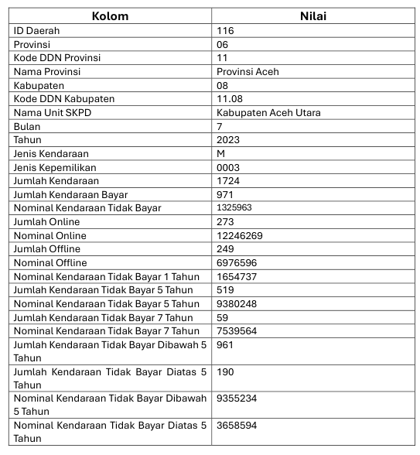
Penyesuaian Struktur Data Berdasarakan Standar SIPD

Slide 8
Penyesuaian Struktur Data Berdasarakan Standar SIPD
Setelah penyesuaian yang sebelumnya, struktur data disesuaikan kembali mengikuti standar SIPD berdasarkan arahan Pusdatin. Penyesuaian berikut memungkinkan software dashboard untuk integrasi dengan SIPD:
Penyesuaian nilai kolom daerah.
Penambahan kolom DDN kabupaten.
Penyesuaian nilai kolom jenis kepemilikan.
Penyesuaian nama kolom kabupaten menjadi Nama Unit SKPD.

Slide 9

Kesimpulan
Permintaan penambahan fitur dapat dipenuhi dengan menyesuaikan struktur data serta membangun endpoint yang sesuai untuk menarik data yang diperlukan. Penyesuaian struktur data dengan standar SIPD memungkinkan software dashboard untuk diintegrasikan dengan SIPD di masa mendatang yang pastinya akan meningkatkan performa software.

Slide 10
Terima Kasih
Abiyyu Bagindo

